Slide 1
Metodologie archeologie středověku a novověku
9. Historická paleoekonomika – surovinové zdroje.

Slide 2
Paleoekonomika – studium přírodních podmínek a využití hospodářského potenciálu krajiny
– archeologické nálezy přináší informace o zdrojích:
1. Potravin – rostlinného původu: obiloviny, luštěniny, ovoce (pěstované, lesní)
– živočišného původu – masitá strava – domácí zvířata: tur, prase, ovce, koza, drůbež
– divoká zvířata – lesní (jelen, srnec, zajíc, los, draví ptáci)
– ryby – sladkovodní (kapr, lín, sumec)
– mořské (dovoz v novověku)
– sekundární produkty – antemortální (před porážkou): mléko, vlna, tah, jízda
– postmortální (po porážce): maso, kůže, tuk aj.
Nižší vrstvy – konzumovaly hlavně výrobky rostlinného původu a mléčné produkty
Vyšší vrstvy – více masa (znak společenské výlučnosti) s vyšším podílem lovné zvěře
Duchovní – vyšší: maso mino postní dny, poustevníci: divoce rostoucí rostliny
2. Surovin – anorganické – nekovové: kámen, hlína, grafit, slída
– kovové: zlato, stříbro, olovo, měď, cín, železo
– organické – dřevo, kosti, kůže, rohovina, parohovina

Slide 3
Sídelní strategie – vychází z předpokladu, že určitá místa jsou pro osídlení příhodnější než jiná
– vliv řady faktorů: geografické, klimatické, ekonomické, společenské aj.
– přežití umožnila adaptace na přírodní prostředí:
a) ráz krajiny: interakce člověk – přírodní prostředí (komunikace, vodní toky, hory)
získávání a zpracování přírodních zdrojů
odlesňování od raného středověku
b) klima: ochrana – využití ohně, stavění obydlí, oděv
c) potravinovou nejistotu: lov, sběr, zemědělství (pěstitelství), chovatelství
Zemědělství – nálezy nářadí (radlice, rýče, kosy, srpy), zaniklých plužin (polí), archeobotanický materiál
– sídliště: 2 základní fáze: a) agradační: hromadění materiálu v průběhu osídlení
b) degradační: ubývání materiálu po opuštění lokality
Chovatelství – nálezy chomoutů, hřebel, součástí vozů, hospodářských objektů, kostí domácích zvířat
Doklady lovu – nálezy zbraní: luky, šípy, kuše, kopí
– doklady aktivit: lovecké úkryty, místa porcování zvěře, osteologický materiál (stopy)

Slide 4
Subsistenční strategie – chování umožňující přežití v na daném prostředí skrze zajištění:
a) potravinových zdrojů: lov, sběr, zemědělství, chovatelství (stravování)
b) surovinových zdrojů: stavební a užitkové materiály (bydlení, oblékání)
Tzv. subsistenční ekonomické strategie – získání trvalé potravinové jistoty: a) vhodné přírodní podmínky
b) společenská organizace (bezpečnost)
– minimalizace rizik potravinového nedostatku: zemědělství, chov
Princip – stabilizace spotřeby komunity na určité hranici dané nejnižší nabídkou potravinových zdrojů,
kterou lze v dlouhodobém průměru očekávat: obvykle zkušenost z nejhorších let
Studium – interakce přírodního prostředí a lidské společnosti (využívání zdrojů)
– proměny ekosystému a struktury osídlení ve zkoumaném regionu (artefakty)
– technologické inovace a změny v socioekonomické sféře (technologické a technické vynálezy)

Slide 5
Rostlinné zdroje:
Obiloviny – pšenice setá (Triticum aestivum): chlebová plodina k výrobě mouky a pečiva
– proso seté (Panicum miliaceum): universální plodina (kaše v dětství)
– žito seté (Secale cereale)
– oves (Avena sp.)
Luštěniny a zelenina – čočka (Lens culinaris)
– hrách (Pisum sp.)
– okurka setá (Cucumis sativus): z Mikulčic
Ovoce – pěstované: broskev (Prunus persica): z Mikulčic a Pražského hradu
jablko (Malus domestica)
hrušeň (Prinus communis)
švestka a slíva (Prunus domestica sp.)
vinná réva (Vinum vinifera subsp. vinifera): vinařské nože: Mikulčice, Líšeň
– lesní: maliny (Rubus ideaus)
jahody (Fragaria moschata)
borůvky (Vaccinium myrtilus)
třešně ptačí (Cerasus avium)
Ořechy – líska obecná (Corylus avellana), vlašský ořech (Juglans regia)

Slide 6
Importy:
– rýže setá (Oryza sativa): konec 13. až poč. 15. stol. v Jihlavě
poč. 15. stol. v Praze
17./18. stol. v Opavě
– černohořčice (Brassica nigra): původem ze Středozemí, v 9. stol. v Evropě
konzumace semen, nadzemní část jako salátová zelenina
využití ve veterinární i humánní medicíně: obklady, náplasti
doložena v Brně, Opavě a Přerově, více rozšířena v Polsku, odkud se dovážely semena
– pepřovník černý (Piper nigrum): 2. p. 13. stol. Litovel, 15. stol. Opava, 16. stol. Praha
podle Daniela Adama z Veleslavína (komentář ke 2. vydání Matthioliho herbáře (1596),
se do Čech dostal s jiným krámským a drahým kořením
– koriandr setý (Coriandrum sativum): coby koření (i chlebovému) a léčivka, Opava
– fíkovník (Ficus carica): 15. sol. Opava

Slide 7
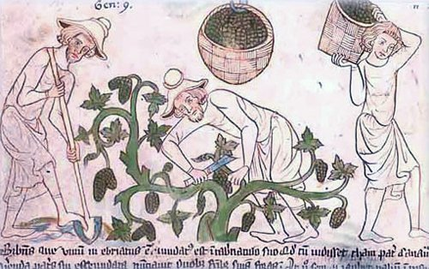
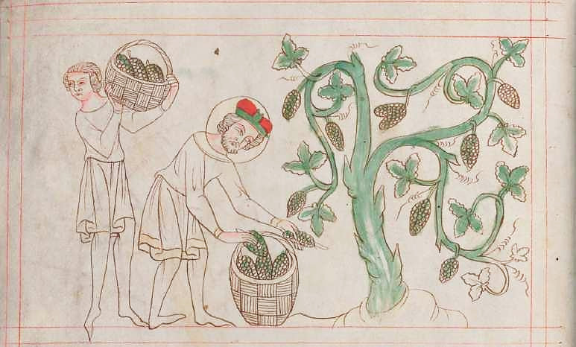
Víno:
– 9. stol.: nálezy peciček vinné révy z Mikulčic, Znojma, Pražského hradu, Mělníku, Lovosic
– 10. stol.: sv. Ludmila založila podle legend (Kristián) vinici v Nedomicích u Mělníka
sv. Václav pekl chléb a připravoval mešní víno
993: Boleslav II. daroval břevnovskému klášteru Veleslavín s vinicemi.
– 11. stol.: pěstování vína šířily především kláštery z liturgických důvodů
– 12. stol.: zmínky o vinařích ve falzu zakládací listiny vyšehradské kapituly
– 13. stol.: Horenské právo: první viniční řády kodifikují pravidla pěstování vinné révy
– 14. stol.: rozvoj vinohradnictví za Karla IV.
Velislavova bible:
Práce ve vinici.
Sv. Václav sklízí víno.
(14. stol.)

Slide 8
Živočišné zdroje:
Domácí zvířata – prase domácí (Sus domesticus): konzumovaly elity (hlavně muži)
– hovězí dobytek: tur domácí (Bos taurus)
– ovce (Ovis sp.)
– koza (Capra sp.)
– drůbež: kur domácí (Gallus domestica)
Divoká zvířata – ryby: sladkovodní – kapr obecný (Cyprinus carpio)
– lín obecný (Tinca tinca)
– plotice obecná (rutilus rutilus)
– candát obecný (Stizostedion lucioperca)
– okoun říční (Perca fluviatilis)
– sumec velký (Silurus glanis)
mořské – nedoloženy; 11. stol.: křesťanské půsty
– lesní: jelen, medvěd, los lovná zvěř
– draví ptáci: sokol, poštolka aj.: využíváni k lovu

Slide 9
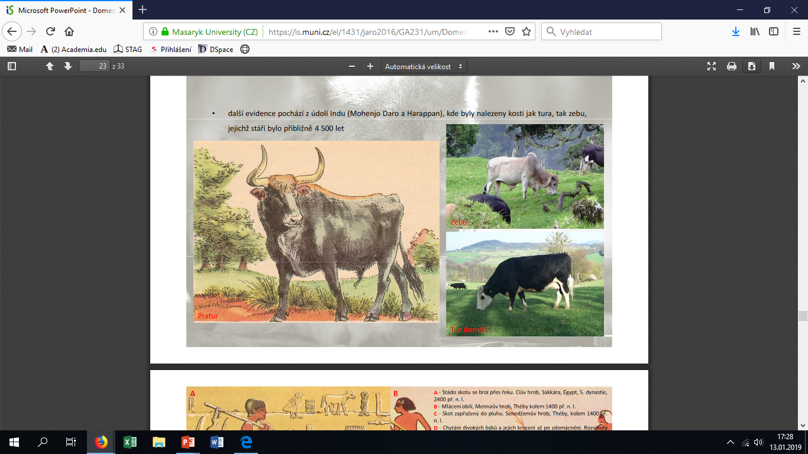
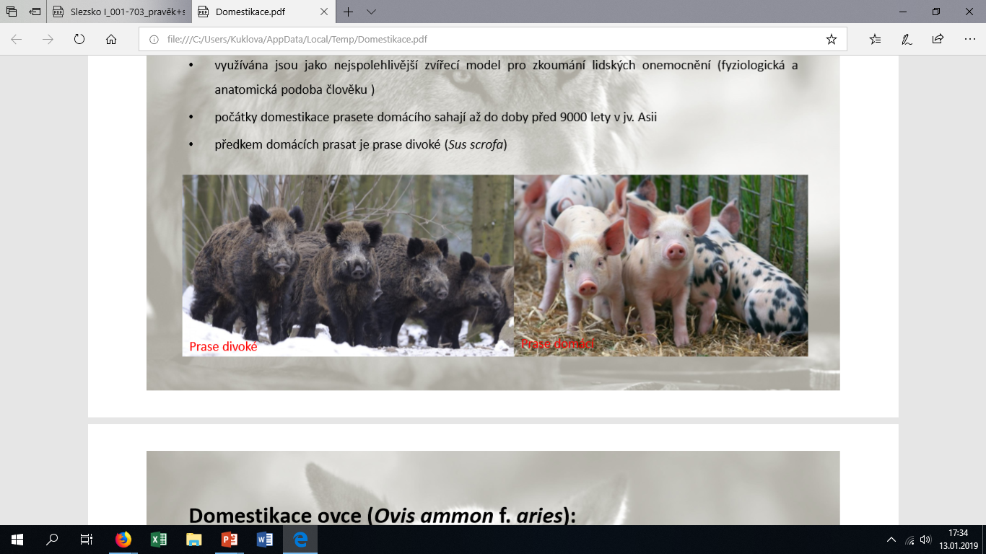
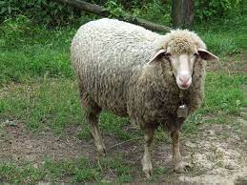
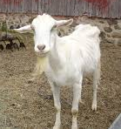
Pratur
Prase divoké
Ovce domácí
Prase domácí
Tur domácí
Koza domácí

Slide 10
Tur domácí – metakarpální (záprstní) a metatarzální (nártní) kosti
hrací kostky, hřebeny, korálky do růženců, brusle, šídla: Landek, Lelekovice, Stará Boleslav
– prstní články (astragaly), kosti holenní a pánevní, žebra
Prase domácí – kosti se nezpracovávaly: pouze astragaly z prstního článku – hrad Veselí nad Moravou, Lelekovice
Kůň – využíván k tahu a k jízdě, ne ke konzumaci (r. 732 zakázal papež Řehoř III.)
– vesnice: vyšší procento koňských kostí (v době hladu) – se zářezy v Lelekovicích, Konůvkách (stahování kůže?)
– metakarpy a metatarsy: výroba tzv. bruslí, sanic, šídel, korálků do růženců Landek, Vilnius
Ovce a koza – chov se rozšířil v 16. stol.: srst, kůže (pergamen), rohy
Lesní zvířata – zajíc, jelen , srnec, prase divoké, medvěd, los, zubr, lišky, bobři aj.
parohovina: zásobování trhu od přeprodejců
signální rohy: ze zahnutých zvířecích rohů nebo slonoviny
kostěné hroty šipek: k lovu ptactva
vábničky: z kostí ptáků

Slide 11
Enviromentální archeologie
Předmět – studium zaměřené na vývoj přírodního prostředí ovlivňovaného člověkem
– zájem inicioval rozvoj přírodních věd, ekologické myšlení a nebezpečí globálních změn
– samostatná multioborová disciplína
Americká škola – Dena Feran Dincause – profesorka antropologie na Universitě v Massachusetts
(† 2016) – specializovala se na prehistorii Severní Ameriky
– do studia zahrnula historické, filosofické a politické otázky,
které souvisely se změnami fyzického a biologického kontextu
lidské existence (ekologický přístup)
Evropská škola – John Gwyne Evans – britský archeolog, prehistorik
(† 2005) – disciplína sloužící k poznání prostředí, v němž se primárně vytváří
lidská společnost a sekundárně jako prostor, produkující potravu
nebo poskytující úkryt (přírodovědné analýzy)

Slide 12

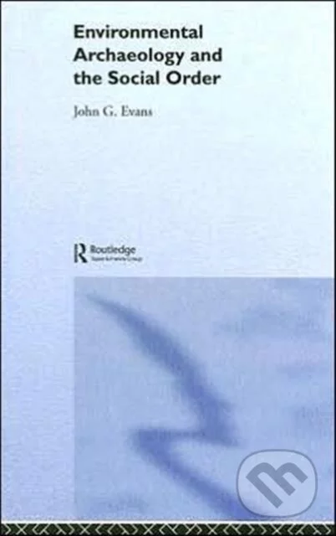
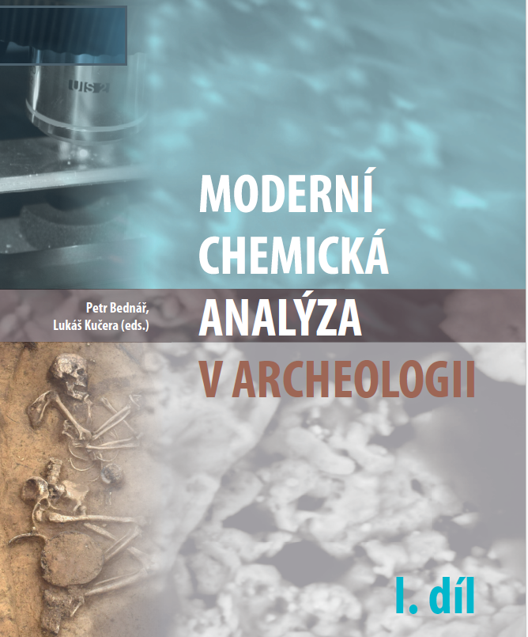

Slide 13
Archeometrie
Předmět – zkoumá objekty a materiály z archeologického výzkumu metodami přírodních a technických
věd: fyziky, chemie, biologie, biochemie, geologie, mineralogie
– specializovaná pracoviště v rámci archeologických ústavů
5 základních součástí:
1) vyhledávání nalezišť nedestruktivními postupy (geofyzika, LIDAR, letecká archeologie)
2) analýza a charakteristika materiálů a technologií používaných v minulosti
3) analýza lidských pozůstatků a lidské činnosti (strava, pěstování rostlin a chov zvířat, stavba obydlí aj.)
4) datovací metody
5) konzervace artefaktů

Slide 14
Environmentální archeologie – zkoumá životní prostředí: se členní na:
1) geoarcheologii – zkoumá člověkem vytvořené (antropické) uloženiny nebo vrstvy v krajině
– využívá geologické metody: sedimentologii, mineralogii, petrografii,
pedologii, klimatologii
– časově zaměřena na kvartér
2) bioarcheologii – zkoumá biologický charakter lidských a zvířecích pozůstatků, obsah uloženin, vrstev
a biologických stop na artefaktech
a) antropologie: fyzická – určení skeletů (věk, pohlaví, aj.): vznik a vývoj člověka
sociální a kulturní – člověka zkoumá ze společenského hlediska
archeologická – studuje zaniklé společnosti a kultury
b) archeozoologie: zkoumá zbytky živočišného původu: kosti (osteologie), rohovina aj.
c) archeobotanika: analýza rostlinných organických makrozbytků
(semena, plody, pupeny, plevy, sláma, dřevo, uhlíky)
metody: palynologie, dendrochronologie, paleobotaniky,
malakologie a ichnologie

Slide 15
Archeobotanika
Rozbory makroztytků – sortiment pěstovaných i sbíraných plodin , jejich vývoj a pěstební preference
– změny v druhovém složení polních plevelů: proměna orebních technik a zemědělských strategií
– Využití: rekonstrukce přírodního prostředí a jeho změny (antropogenní vlivy: odlesňování aj.)
Palynologie – pylové analýzy za účelem druhového určení rostlin, jejichž organické zbytky se nemusely dochovat
Emanuel Opravil – původně učitel v Uherském Brodě a Bruntále
– 1959: nastoupil jako kvarterní paleobotanik a archeobotanik do Slezského ústavu v Opavě
– vybudovat první archeobotanické pracoviště u nás (srovnávací sbírky, knihovna a laboratoř)
– zuhelnatělá dřeva: první rekonstrukce původního složení lesních porostů
– pylové analýzy: rekonstrukce původních lesních porostů v Hrubém Jeseníku
– 60. léta: historická jádra měst – Opava, Plzeň, Olomouc
– 70. léta: Sekanka, Mikulčice, Uherský Brod
– 80. a 90. léta: Opava, Chotěbuz, Mikulčice, Praha, Most, Brno, Ostrava, Tábor, Lelekovice, Konůvky
– 1996–2001: Sídelní aglomerace velkomoravských mocenských center v proměnách údolní nivy
v Mikulčicích založena paleoekologická a dendrochronologická laboratoř
vedoucí: Michaela Látková: 2017: Rostliny a výživa velkomoravských Mikulčic. Brno.

Slide 16
Věra Čulíková – Čechy: 80. a 90. léta: Most, Praha, Beroun, Libice, Boleslav
(zpracovávala soubory z Čech)
Vlasta Jankovská – od 80. let: Most, Praha, Chrudim
LAPE – Laboratoř archeobotaniky a paleoekologie Jihočeské Univerzity v ČB
– Jaromír Beneš: vedoucí Laboratoře
– zaměstnanci jsou vesměs bývalí doktorandi (Veronika Komárková a Alexandra Bernardová, A. Pokorná,
Z. Vaněček, T. Šálková, P. Houfková, J. Košňovská)
CZAD – Archeobotanická databáze ČR: http://www.arup.cas.cz/czad/
– vznikla v letech 2009 – 2011 a je spravována ARÚ v Praze
– je každoročně aktualizována: umožňuje vyhledávání publikovaných dat
(podle autora, výzkumu, archeologické datace nebo taxonů)

Slide 17
Fyzikálně-chemické metody
Optické (spektrální) – spektrofotometrická analýza obsahu fosfátů v půdě
– emisní spektrometrie (OES) a absorpční (AAS): typ skla, mincí, koroze, patiny
– rentgenová spektroskopie fotoelektronová (XPS) a fluorescenční (XFR): složení
– hmotnostní spektrometrie: analýza kovů (izotopy – původ), keramiky, kovů, barev,
organických látek v keramice
rozlišení kostí podle druhů
vlasy a oblečení Ötziho
– vibrační spektroskopie: přítomnost různých sloučenin
Separační – plynová chromatografie (GC) a hmotnostní spektrometrie (GC/MS): netěkavé a těkavé látky
(pryskyřice, rostlinné oleje, živočišné tuky, smůla, jantar, exkrementy (výkaly),
kanabinoidy (konopí) a papaverin (mák)
– Kapalinová chromatografie (LC) a hmotnostní spektrometrie (LC/MS): nástroje, kosti, půda, strava
Elektrochemické – metody bez proudu (potenciometrie) a s proudem (voltametrie): analýzy minerálů, pigmentů
– elektrochemické skenovací mikroskopie (SECM): krystalová koroze stříbra, vady keramiky

Slide 18
Archeozoologie
60. léta: R. Turek: publikoval soubor z Libice (1952)
E. Komárková-Zikmundová: soubor z Dřetovic, později z Klučova
F. Kühn (botanik PF MU Brno): plevely a obiloviny
J. Beneš: tvrz Ervěnice u Mostu; R. Musil: Staré Město u UH
70. a 80. léta – Lubomír Peške: pracoval v ARUP, soubory z hradišť a měst,
90. léta – L. Peške: Krašov, Tetín
– minimum publikováno
– J. Mlíkovský (ornitolog NM): rozbory kostí z hradisek (dokládá sokolnictví)
ALRNB – projekt: Ancient Landscape Reconstruction in Northern Bohemia
– University of Sheffield + ARÚ Praha: Zvelebil, Kuna, Beneš, Křivánek)
– 1991 až 1996: rekonstrukce zaniklé kulturní krajiny severních Čech

Slide 19
90. léta – L. Petříčková: Bedřichův Světec, Sedlčany, Praha, Žebrák, Karlštejn, Mos
– V. Páral: Brno (Stará radnice), Lelekovice, Konůvky
– J. Lukáš: Mstěnice
Poslední decénia – R. Kyselý (ARU Praha): Strunkovice nad Blanicí (ves) hradiska Rubín, Stará Boleslav, hrad Zlenice
– L. Kovačiková: Cheb, Mělník (města), hrad Orlík
– Z. Sůvová (plzeňská ZIP): Plzeň, Praha
Molekulární biologie – analýzy potravinových zbytků na keramice (příškvarky)
Izotopové analýzy – dusíku, uhlíku a stroncia: zubní kámen, koprolity (petrifikované exkrementy)
– zjišťuje, zda jedinec (populace) trvale žil v daném prostředí: M. Nývltová Fišáková (ARÚ Brno)
Molekulární genetika – zkoumá biologický původ na základě dědičnosti DNA současné a minulé populace

Slide 20
Nerostné suroviny
Kámen – výběr horniny závisel na dostupnosti místních zdrojů a jejích vlastnostech: vápenec, pískovec, bezalt, žula
Využití – a) fortifikační architektura – raný středověk: opevnění hradisek (Pohansko u Břeclavi aj.), vrcholný: hrady
b) stavební architektura – venkovská: podezdívky domů, roubení studen, hráze rybníků
– městská: kamenné domy (Praha-Staré Město), studny, jímky
– hradní: Skály u Jimramova – 14. stol.: fortifikace a palác: dvojslídné ortoruly (místní)
d. migmatity (0,5 – 1 km)
d. svorové ruly a svory (1 200 m)
– malta: krystalický vápenec (výchoz 7 km)
písek: z řeky Fryštávky, těžební jáma (1 500 m)
– transport surovin: mapování úvozových cest
kamenné dláždění: š. 2,9 m
dráhy kol: š. 1,2 m
– církevní: kostely, kaple, klášterní komplexy
– b) výtvarné umění: sochařství, kamenické prvky: portály, ostění
– b) užitkové předměty: mlýnské kameny, stoupy na drcení, brousky
Těžba – většinou v místních lomech, výjimečně dovoz
Transport – volské potahy: na trase kamenná koryta ke krmení a napájení volů

Slide 21
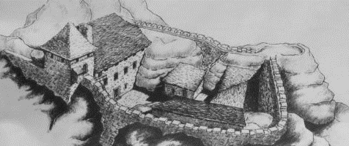
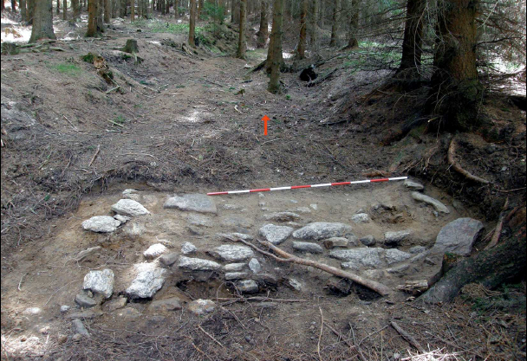
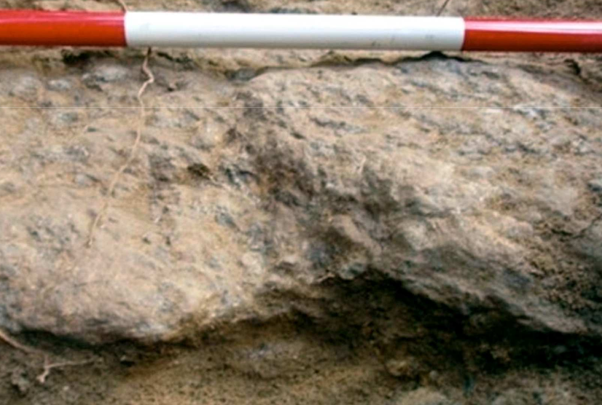
Hrad Skály – kamenný výchoz (migmatit)
Zatopený písečník a vzorek písku.
Zednická lžíce
ze dna písečníku.
Zednická lžíce
ze dna písečníku
Úvozová cesta.
Rýha po kolech.

Slide 22
Geologické dělení ČR
Čechy – Český masiv: horniny variského (hercynského) vrásnění, vzniklé před 380-300 miliony let
Morava a Slezsko (vých. část): Západní Karpaty: okrajová část
Český masiv – 5 geotektonických jednotek (oblastí):
1. Bohemikum – od Jílového u Prahy k Blatné kolem středního toku Vltavy (Středočeská pahorkatina)
2. Moldanubikum – jižní a jz. část Českého masivu: magmatické (vyvřelé) a metamorfované (přeměněné) horniny
3. Saxothuringikum – Krušné hory po labskou zlomovou zónu: sedimenty české křídové pánve
4. Lugikum (platformní pokryv) – Lužické hory, Jizerské hory, Krkonoše, Orlické hory a jejich podhůří
5. Moravoslezikum – nejvýchodnější část Českého masivu

Slide 24
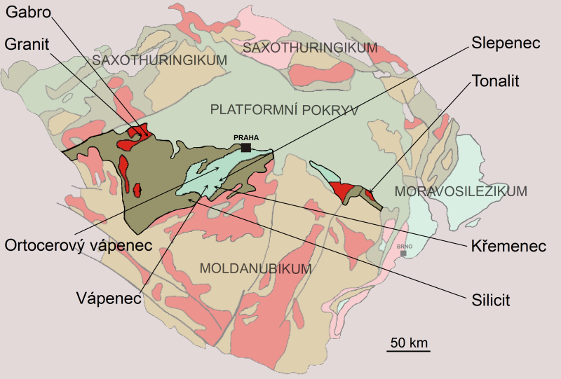
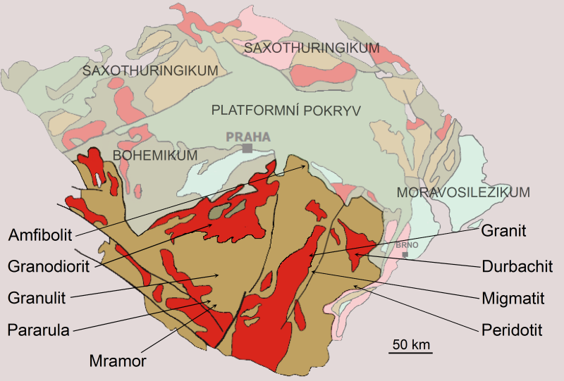
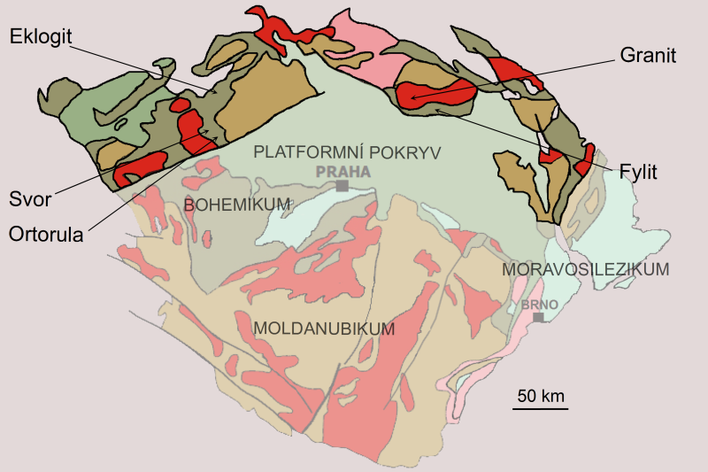
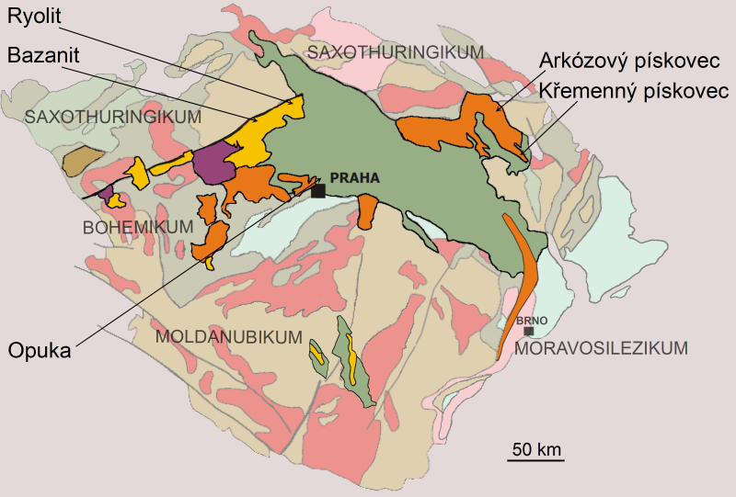
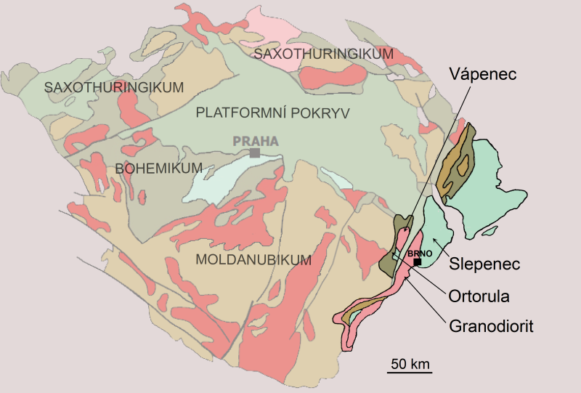
Bohemikum
Moldanobikum
Saxothuringikum
Platformní pokryv
Moravoslezikum

Slide 25
Dřevo
Využití – od pravěku jako palivo, k výrobě přístřešků nebo mostů a předmětů (nádoby, nářadí, zbraně, plastiky, čluny)
– a) konstrukce: dub a hlavní jehličnany (borovice, jedle, smrk)
– b) užitkové předměty: jasan, tis, dub, olše, buk (monoxyly, rukojeti nástrojů, aj.)
Nástroje – sekery, odkorování pořízy, pak opracovávány do požadované délky a tvaru.
Zuhelnatělé dřevo – uhlíky (charcoal): v archeologických kontextech a objektech – plavené (více) i vybírané (méně)
– areály: a) sídelní: palivo, druhy konstrukčních dřev, užitkové předměty
b) těžební a výrobní: důlní konstrukce, palivo (dřevěné uhlí)
c) kultovní a funerální: církevní prostředí (kaple, kříže), rakve (pohřební ritus) aj.
Antrakologické analýzy – rostlinných makrozbytků (uhlíků): ovlivněny zachováním, exkavací, prostředím:
– určení dřevin: a) místních: složení stromového patra zaniklé vegetace
b) cizích: např. doprava po Vltavě (dub, jedle, borovice, smrk), po Opavě
Otázky – role člověka v odlesňování krajiny: požáry (žďáření, kolonizace, těžba a zpracování rud)
– rekonstrukce historické vegetace krajiny: druhová skladba
– kulturní výběr dřeva: ovlivněn vlastnostmi a způsobem použití

Slide 26
Pohansko u Břeclavi
Opevnění – palisádové: v. 3 m
– kombinovaná hradba: š. 6,5 m, v. 3 m
d. cca 2 km
Dřevo: sekery, klíny, pily (domy z klád Ø 0,3 m)
základní prvky: dub (analýza: Opravil)
smíšená doubrava (Helena Svobodová)
9. stol.: odlesnění (méně dubu, jasanu,
habru, jilmu, lípy)
Hlína: motyky, okované rýče
Kámen: povrchový sběr
těžba kladivy a klíny (železné, dřevěné)
vápence a pískovce od Holíče (Přichystal)
Žernovy: svor: (60 km sz. od hradiště)
ryolit: (150 km východně)
Moravský Svätý Ján.
Depot žel. předmětů.
Hradba:
Dřevo – max. objem: 7 400 do 20 600 m³
cca 51 ha lesa
Zemina – min. objem: 29 000 m³
Kámen – š. plenty 1 m: 2 783 až 5 280 m³
(7 375–13 993 t)
vozem: ,7 roku
Mikulčice.
Kování lopat a rýčů.

Slide 27
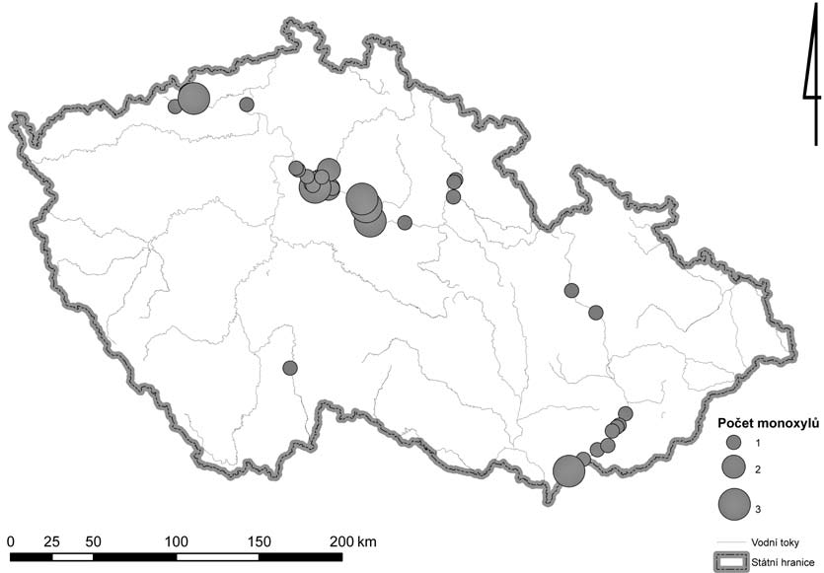
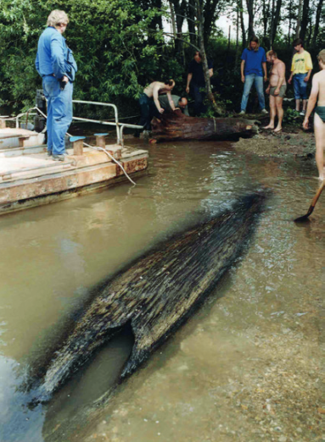
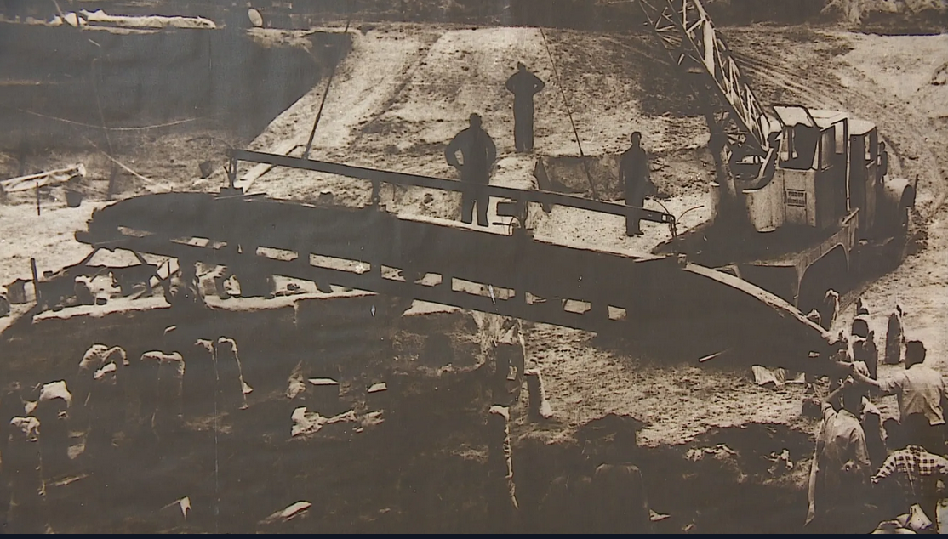
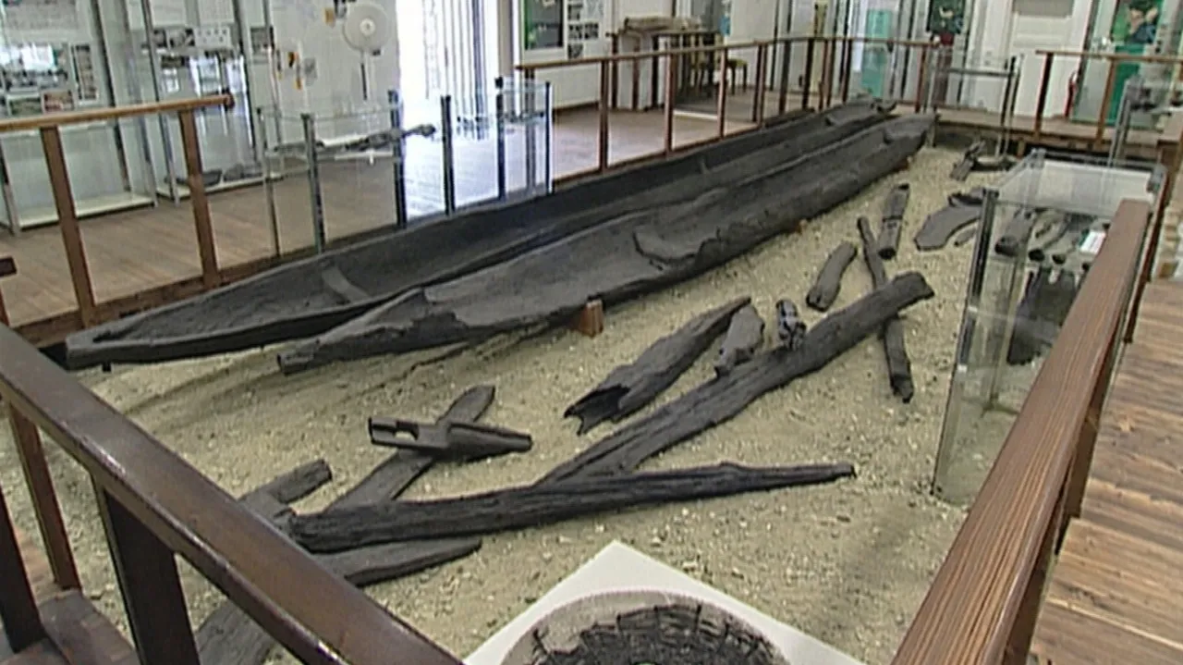
Monoxyly – z kmenů dubů
– doprava po Vltavě, Labi, Moravě a Dyji
– nálezy: Mikulčice (2 celé, d. 9 a 10 m)
Mohelnice (latén: ¾ stol. př.n.l)
tok Jizery
– funkce: rybolov
transport kamene (vlečné lodě)
Římská loď: převoz 3–7 t na vzdálenost 30–40 km/1 den
Římský vůz se 2 zvířaty: 2,5–3 q na vzdálenost 18–20 km/1 den
Středověk: d. 5–12 m, š. 0,5–0,9 m a v. 0,4–0,6 m
mohla uvézt: 2–10 q (hl. vody min. 0,6–0,7 m)
Převoz kamene: při výtlaku 1 000 kg převoz 13 995 t kamene
trval 4 roky při 365 dnech ročně
Mohelnice
d. 10,5 m
Mikulčice

Slide 28
Keramické suroviny
a) Plastické zeminy:
– tvoří s vodou tvárné plastické těsto (udrží tvar)
– jíly a hlíny s různým stupněm znečištění
– kaolín: měkká a žáruvzdorná zemina
po vypálení má bílou barvu minerál kaolinit – nositel plastičnosti)
naleziště: Karlovarsko, Znojemsko, Vidnavsko
b) Ostřiva: snižují smrštění (hrubší zrnité neplastické látky), omezují plasticitu
křemenný písek, frafit, slídy
c) Taviva: zhutňují keramickou hmotu a k přípravě glazur, zajišťují kompaktnost (slinutí)
d) Doplňkové látky: zlepšují vlastnosti keramické hmoty, snížení tvárnosti, zvýšení vypalovací teploty

Slide 29
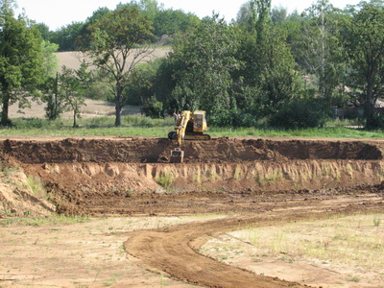
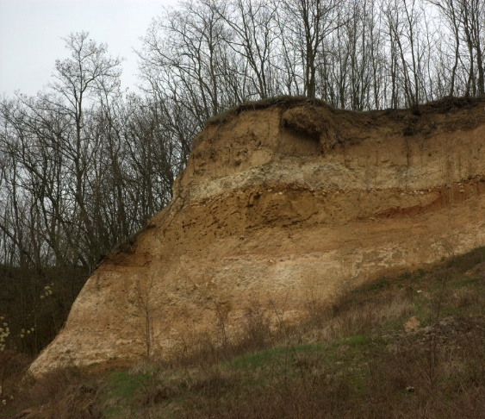
Hlavní surovina
Typy hornin – převážně kvartérní hlíny rozšířené po celém území republiky
– spraš, sprašové a svahové hlíny, jíly a jílovce, slíny, zvětraliny břidlic
– ložiska vázána na sedimenty (usazeniny): a) eolické (řec. eos – "raný„ + lithos – "kámen")
b) glacigenní (ledovcové usazeniny)
Nováček, Karel., Nerostné suroviny středověkých Čech jako archeologický problém: bilance a perspektivy výzkumu se zaměřením na výrobu a zpracování kovů, AR LIII, 2001, 279-309.

Slide 30
Grafit
1779 – rozpoznal švédský lékárník K. W. Scheele
– název zavedl německý profesor A. G. Werner podle řeckého "grafein" (psáti)
Vzhled – nerost z čistého uhlíku je tmavá, mastná hmota s kovovým leskem
Vlastnosti – žárovzdornost, zmenšovala tříštivost a snižovala prolínavost
– usnadňoval redukční výpal
– mazání dřevěných otáčivých součástí, leštidlo, k psaní (1580: Anglie první tužky).
Technické vlastnosti – k výrobě kuchyňské, zásobní a technické keramiky
– tyglíků a nádoby pro tavení kovů (žáruvzdorná keramika)
Ložiska – podobají se tabuli vlnitého plechu směřující od povrchu do hloubky (dl několik set m a mocnost 2 – 6 m)
severní Morava – v okolí Svinova
jižní Morava – 30/40 km od Brna na Českomoravské vrchovině: (Nedvědicko mezi Vracovem – Olešnicí – Vel, Tresným)
– v oblasti Železných hor (u Herálce nebo Holetína)
– Jesenicko: do Brna se nedovážel čistý grafit, ale grafitové horniny
jižní Čechy – Chvalkovicko

Slide 31
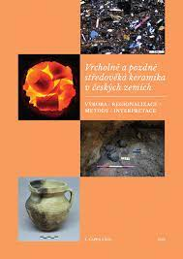
Slídy
Muskovit (stříbrný)
– Zdroje: v oblasti Českomoravské vrchoviny, Tišnovsko
typická brněnská keramika: z říčních sedimentů
Svratky a Svitavy
– umožňoval vyrábět tenkostěnnou keramiku
– odolnou vůči vodě a rychlým teplotním změnám
Biotit (zlatý)
– Zdroje: mezi Jemnicí směrem k dolnorakouskému Hornu
– estetické působení, zušlechtění povrchu kachlů
– zlatá kamna v benediktinském klášteře v dolnorakouském Altenburgu (1480)
L. Čapek a kol., Plzeň 2022.

Slide 32
Kovy
Těžba – dobývání a hutnické zpracování rud: nedostatek kovů inicioval vyhledávání nových rudných ložisek:
Anglie: měla vlastní zdroje
11. – 12. stol.: Štýrsko, Korutany, Tyrolsko, Sasko (1168: Freiburk), jižní Polsko
13. stol.: Srbsko, Slovensko (Horní Uhry)
Rozvoj řemesel – výroba: zbraně – meče, kopí, střelné zbraně
výstroj koně a jezdce – ostruhy, třmeny, udidlo
nářadí – zemědělské a řemeslné
ozdobné a umělecké předměty
Monetarizace směny – ekonomický význam (berně, cla, dary, desátky)
– 12. stol.: cena vesnice 20–60 hřiven stříbra
– 1250: 60–100 hřiven stříbra (hřivna cca 250 g)
Rozvoj tržních vztahů – obchod: zahraniční a domácí
Rozvoj výrobních odvětví – šperkařství, stavebnictví, lékařství, sklářství, medicína

Slide 33
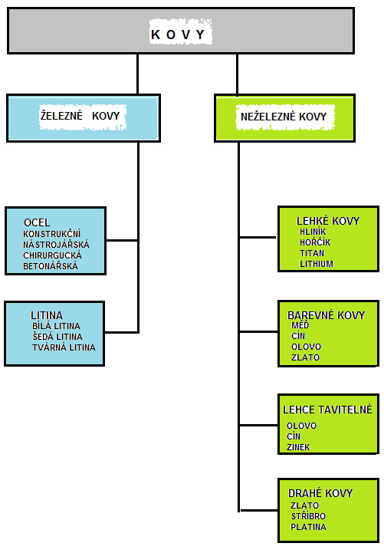
TŘÍDĚNÍ NEROSTŮ
Podle chemického složení:
1. prvky (kovy – železné, neželezné; nekovy)
2. halogenidy
3. sulfidy
4. oxidy
5. uhličitany
6. dusičnany
7. sírany
8. fosforečnany
9. křemičitany
10. nerosty organického původu

Slide 34
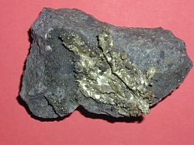
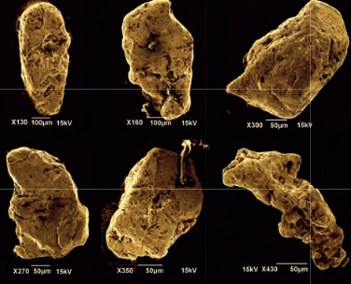
Zlato
Aurum (Au)
Hustota: 19,3 g/cm³ (nejtěžší prvek)
Teplota tání: 1063ºC
Teplota varu: 2856º C
Výskyt – v rudních žílách v čisté podobě
– jako přirozená slitina se stříbrem (elektrum; elektron – umělá slitina)
– ve sloučeninách s minerály: amalgam Au2Hg3, aurostibit AuSb2 aj.
a) primární – 35,6 % v křemenných rudních žilách (hydrothermální žilné struktury) nebo vázáno na sulfidická ložiska
b) sekudární – ložiska dislokována v menší či větší vzdálenosti od místa povrchových výchozů žil
– sedimenty starých říčních teras: zlatinky mohou vyplňovat
bonanzy (tj. prolákliny či kapsy ve skalních údolích)
c) geochemické anomálie – místa se zvýšenou koncentrací zlata v geologickém nebo půdním prostředí

Slide 35
ZLATO
Čechy:
1. Jílovské pásmo (Jílové u Prahy) – Štěchovice-Slapy, Psí hory, Mokrsko
2. Kozohorské pásmo – mezi Libčicemi a Kozími horami
3. Příbramsko (od 14. stol.) – těžba spíše jako vedlejší produkt
4. Šumavské moldanubikum – Kašperské Hory, Hartmanice, Písek, Vodňany, Horažďovicko, Klatovsko
5. Oblast blanické brázdy – ložisko Roudný, okolí Českého Krumlova
6. České moldanubikum – mezi Pacovem a Humpolcem, Golčovým Jeníkovem, Červenými
Janovicemi a Leštinou
7. Rýchorské krystalikum – jv. Krkonoše: revír Svoboda nad Úpou
Morava:
1. Jeseníky – dva revíry: Zlaté Hory a Andělské hory
2. Moravské Moldanubikum na jz. Moravě – revír Opatov - Svojkovice.

Slide 36
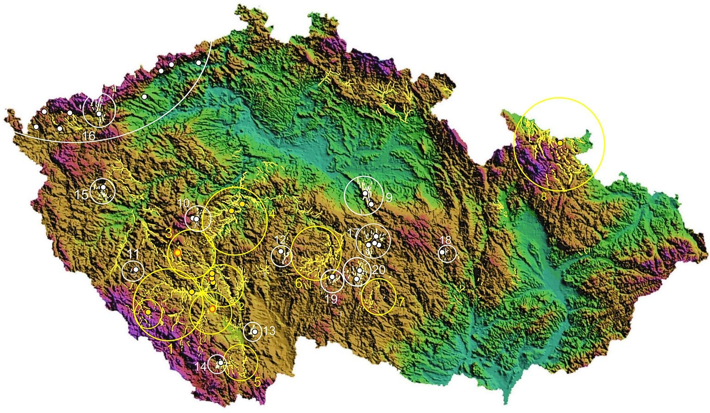
Hlavní oblasti rýžování nebo těžby zlata polymetalických rud
1: Šumava-Kašperské Hory-Pootaví, 2: Blanice, Vodňansko, Písecko, 3: Skalice, Blatensko, stř. Povltaví, 4: dol. Povltaví, Posázaví (Jílové), 5: Českokrumlovsko, 6: Humpolecko, 7: Želetavsko, 8: Jeseník, 9: Kutnohorsko, 10: Příbramsko a Březové Hory, 11: Nalžovské Hory, 12: Ratibořské Hory, 13: Rudolfov, 14: Česky Krumlov, 15: Střibro, 16: Krušné hory (Jáchymov), 17: Havlíčkobrodsko (Stříbrné Hory), 18: Štěpanov nad Svratkou (Havírna), 19: Pelhřimov, 20: Jihlavsko.

Slide 37
Stříbro
Argentum („jasný“) – Ag
Lesklý ušlechtilý kov bílé barvy, který je výborným vodičem tepla.
Hmotnost: a) dříve: hřivny (marky) – cca 253 g
b) dnes: Trojské unce – 31,1034 g
V přírodě se vyskytuje v několika formách: a) v ryzí podobě
b) ve formě sloučenin
c) v rudné žíle v doprovodu jiného kovu (Pb, Cu aj.)
a) sulfidické rudy – galenit, sfalerit, chalkopyrit, pyrit, arsenopyrit, pyrhotin
b) galenitové rudy – stříbronosný galenit
c) ušlechtilé rudy stříbra – makroskopické ryzí stříbro, argentit (akantit), proustit, pyrargyrit, stefanit, freibergit

Slide 38
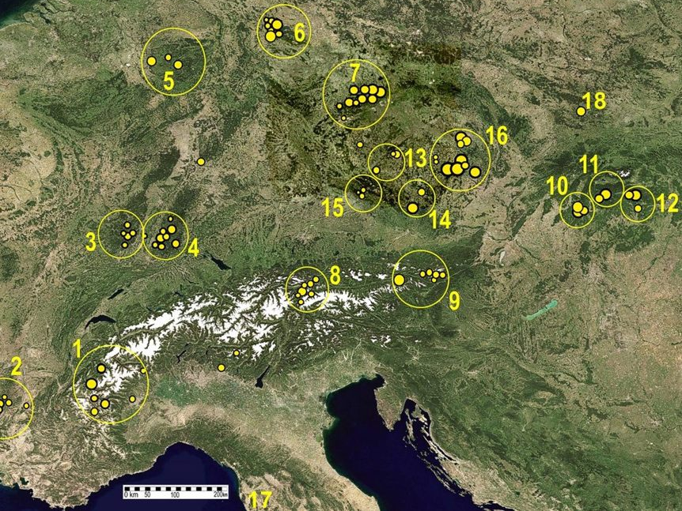
Harz
Krušné hory
STŘÍBRO
Českomoravská
vrchovina
střední Porýní
Bytom
Banská Bystrica
stř. a jz. Čechy
Bavorský les
Štiavnické
vrchy
Vogézy
již. Čechy
: Gemer
Spiš
Schwarzwald
Schwaz
–Brixlegg
Železnorudné (východní) Alpy
Francouzské Alpy
Francouzské
středohoří
Rocca di
san Silvestro
Střední Evropa: středověké stříbrorudné důlní regiony: 1: Francouzské západní Alpy, 2: Francouzské středohoří, 3: Vogézy (Francie), 4: Schwarzwald (Německo), 5: střední Porýní a Siegerland (Německo), 6: Harz (Německo), 7: Krušné hory (Německo, Česko), 8: Schwaz–Brixlegg (Rakousko), 9: Železnorudné Alpy (Rakousko), 10: Štiavnické vrchy (Slovensko), 11: Banská Bystrica (Slovensko), 12: Gemer a Spiš (Slovensko), 13: střední a jz. Čechy (Česko), 14: jižní Čechy (Česko), 15: Bavorský les (Německo), 16: Českomoravská vrchovina (Česko), 17: Rocca di san Silvestro (Toscana, Itálie), 18: Bytom (Polsko).

Slide 39
Těžební revíry
Kutnohorský revír – báňská pásma (Gruntecké, Staročeské, Turkaňské, Rejzské)
– vrtná pásma (Hloušecké, Roveňské)
– báňsko-historický výzkum (Grejfské, Oselské aj.)
(obsah Ag: 400–600 g/t.)
Českomoravská vrchovina – revíry: Jihlavský, Brodský, Pelhřimovský, Humpolecký
(obsah Ag: okolo 40–80 g/t.)
Ložiska Blanické brázdy – Stříbrná Skalice, Ratibořské hory, Stará Vožice, Rudolfovskýrevír, Krumlovské doly
(leštěncové rudy s obsahem Ag 1–4 kg/t, ojediněle ryzí rudy nad 10 kg/t)
Jáchymovský revír – Krušné hory (16.stol. na české straně; Ag: 300–900 g/t)
Příbramský revír – Březohorský (Ag 190 g/t), Bohutínský revír (Ag 117 g/t)

Slide 40
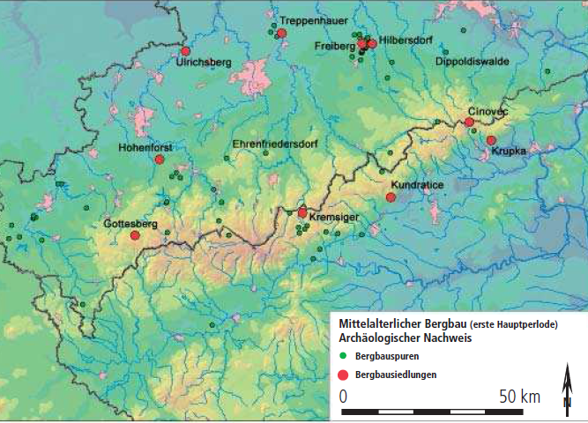
Saské Krušnohoří
1168 – objev rudy s obsahem stříbra u Christiandorfu,
pozdějším Freibergu
– vrchol těžby: 13. stol.
Freiberg – v okolí zaniklá hornická sídliště, těžní areály, opevnění,
které s těžbou funkčně a majetkově souvisely
Hohenforst u Kirchbergu (hist. Furstenberg), Ullersberg u Wolkenburgu:
– listinné zmínky o trhových boudách, chlebových, masných nebo obuvnických krámech a lázních.
Greifenstein u Ehrenfriedersdorfu – doklady důlní činnosti z 2. pol. 13. stol.
Carlsfeld – archeologický výzkum prádla na cin z 15. stol. (dřevěné nádržky, v sedimentech přítoku
říčky Grose Wiltzch; analogie: Cvilínek
Česká strana – rovina
Saská strana – silně zalesněná

Slide 41
Západní Karpaty
Těžba polymetalických rud se zaměřením na produkci stříbra:
1. Spiš – gemerská oblast: Gelnica, Smolník
2. Banskobystrická oblast: Banská Bystrica, Staré Hory, Špania dolina
3. Banská Štiavnica – Hodruša, Staré Město (Glanzenberg: Lesklý vrch)
– nejstarší stříbrorudné centrum uherského státu
– 11 s 12. stol.: sezónní přípovrchová těžba a rýžování zlata
¨ – 12.–14. stol. - opevněné důlní a úpravnické centrum, těžba: organizovali Sasové
– 15. stol. - zaniká
Podhradní osada – z ní pozdější město (štiavna voda=kyselá voda=minerální voda v rudných ložiscích)
1228: „argenti fodina de Bana„ – „strieborná baňa“

Slide 42
Železo
1. Barrandiensko-železnohorský: Praha – Plzeň – Klatovy
– rudy: hematitové, chamositové, pelosideritové, hnědely (do 30% Fe)
2. Krušnohorský obvod: západní a severozápadní Čechy
– rudy: magnetitové a hematitové
3. Oblast České křídy: jižní Čechy, Českomor. vrch.: Havlíčkobrodsko, Posázaví, Železné hory
– rudy: pelosiderity a limonity
4. Jesenický obvod: severní Morava a Slezsko (Jeseníky, jižní svahy – výrobní areál: Želechovice)
– rudy: hematitové, magnetitové (typu Lahn-Dill)
5. Českomoravská vrchovina: Moravský kras (Olomoučany)
– rudy: limonit a goethit

Slide 43
Hematit – Fe₂O₃ v čistém stavu 70 % Fe a 30 % O
– snadno redukovatelná ruda, tmavě červené až ocelově šedé barvy
– v přírodě má obsah železa asi 40 – 65 %
– tmavě červené až ocelové barvy, matného nebo kovového lesku
– snadno redukovatelná ruda s 0,005 % fosforu
– hodí se k výrobě slévárenského surového železa
Magnetit (magnetovec) – Fe₃O₄ nejbohatší ruda na Fe: 55 – 68 %
– černě zbarvená ruda, obtížně redukovatelná
– využití v pravěku není píliš pravděpodobné
– hematit-magnetitová ruda se tavila v Želechovicích
Limonit (hnědel) – obsahuje v čistém stavu 59,8 až 63% Fe
– tvoří beztvarou hmotu žluté až šedé barvy
Siderit (ocelek) – Fe(CO)₂ žluté až našedivělé zabarvení
– obsah Fe 25 až 40 % (+ malé množství manganu a fosforu)
– redukce není obtížná, je-li předem pražen za přístupu vzduchu

Slide 44
Olovo
Jižní Polsko – slezsko-krakovská těžebně-produkční oblast v povodí Przemszy i Brynicy:
Z: Tarnowskie Góry, Bytom
V: Olkusz, S: Siewierz i Przeczyce
J: Trzebiń, Chrzanow, Jaworzno
1136 – zmínka v hnězdenské bule o kopáčích stříbra v okolí Bytomi:
…“Item villa ante Bitom que Zversov dicitur cum rusticis, argenti fossoribus“ ….
Okolí Tarnovských hor – zjištěno cca 20 tis. šachet (devět největších má délku cca 40 km).
2003 – výzkumy v Dąbrowa Górnicza-Łośień: zjištěna nehluboká šachta, z niž se těžilo olovo,
které se zde zpracovávalo v pecích.
Chronologie: 2. pol. 11. – přelom 12/13. stol.

Slide 45
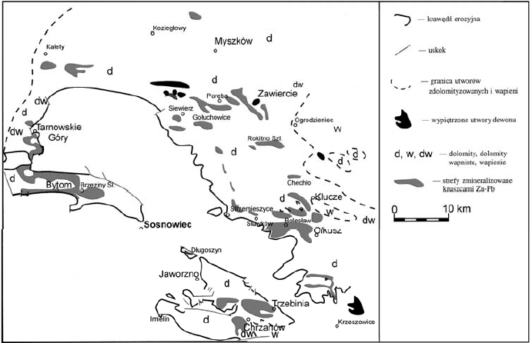
Zagłębie Dąbrowskie
Slezská a Krakovsko-Čenstochovská vrchovina
Bytomsko:
- Będzin, Bytom,
- Tarnowskie Gory
Seversko-olkušsko:
- Siewierz, Sławkow,
- Dąbrowa Gornicza,
- Olkusz, Krzeszowice
Chrzanovsko:
- Chrzanow, Trzebinia
Dąbrowa Górnicza-Łośień
Strzemieszyce Wielkie
Sosnowiec-Zagórze
Przeczyce
Siewierz
Jaworzno
Olkusz
Bytom

Slide 46
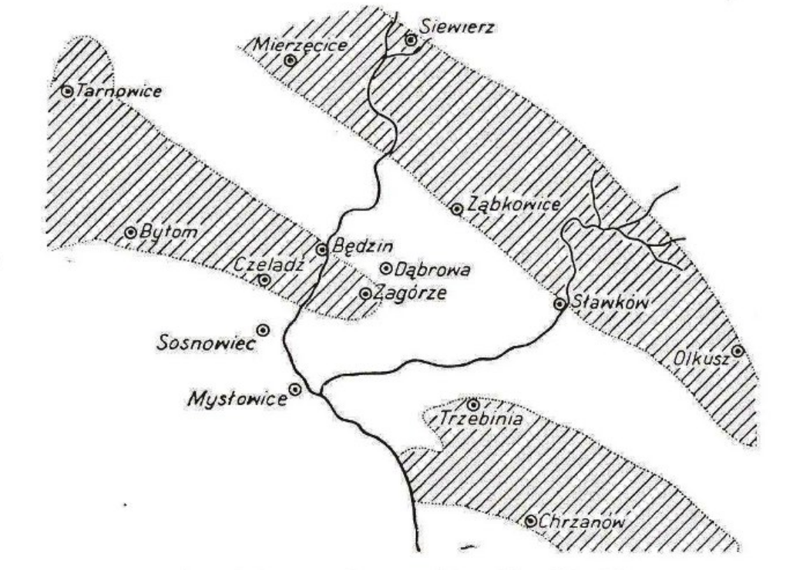

Slide 47
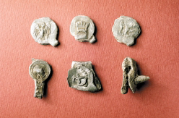
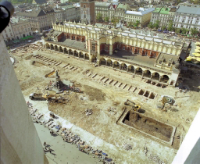
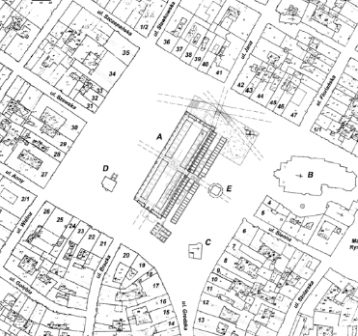
Krakov
Rynek Glówny
Dovoz a prodej olova z Olkuše:
1038 – stolice Polska ( za Kazimíra Obnovitele)
1257 – lokace města
1302 – první zmínka o velké váze (vážení Pb, Cu)
1358 – městské privilegium: 2 váhy: Velká a Malá
2. p. 14. stol. – kamenná stavba (18,7x14 m)
(3 pece k tavení neželezných kovů)
Výzkumy 2005-2007
Czerary Buśko
Bochen olova:
z olkušských dolů:
693 kg (88,7 x 81 cm)

Slide 48
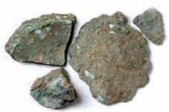
Kraków – Rynek Główny
Wielka Waga: převažování: olovo, měď

Slide 49
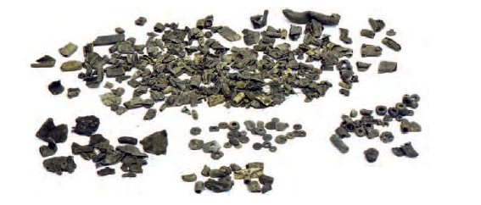
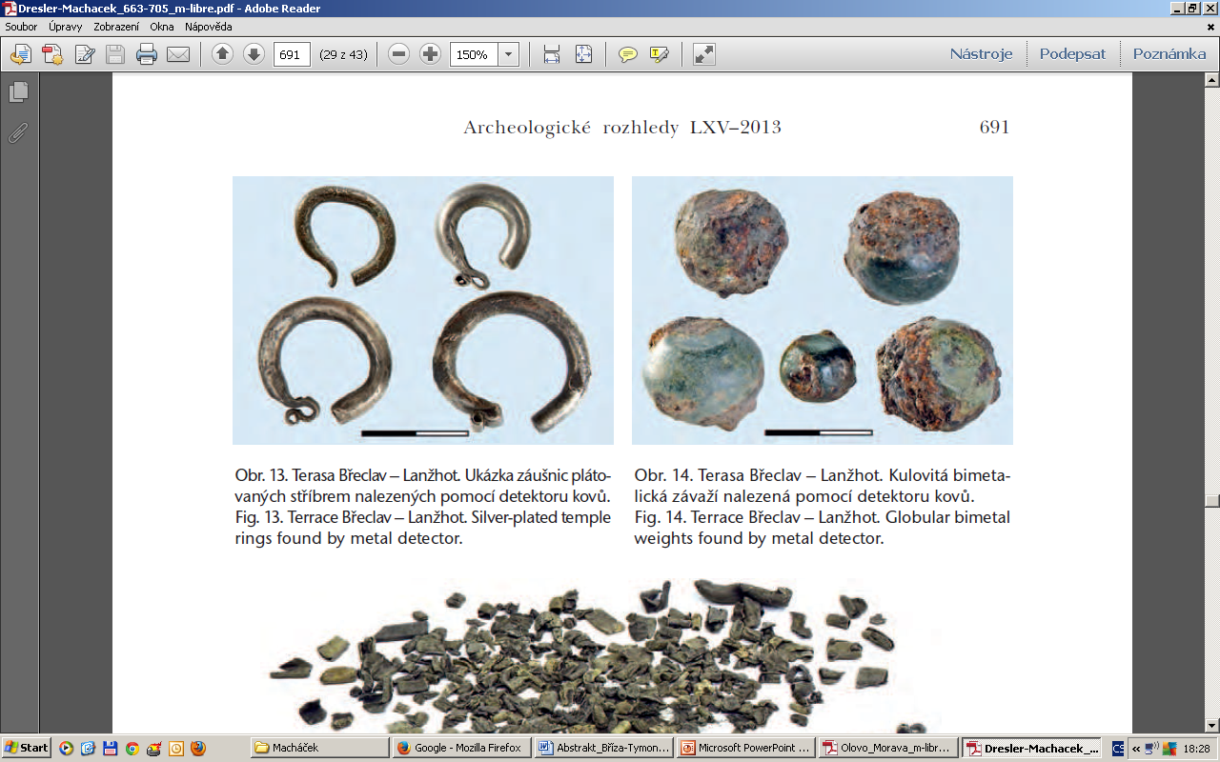
Kostice – Zadní hrúd na Břeclavsku
2009-2011: výzkum ÚAM FF MU
(Macháček, J. et al. AR 65/2013, 735-765)
Váhy
Závaží
10. stol.: Tržní osada vzniklá po pádu hradiska Pohansko
Nálezy:
– olověné předměty různých tvarů:
– závaží, zlomky vah, mince (denáry)
– cca 835 ks./8530 g: amorfní slitky, malé fragmenty,
plechy, smotky, tzv. přesleny, cylindrické a dvoukónické
předměty s otvorem, kroužky s otvorem či bez něj, hřivny
– tři zlomky stříbra a zlomek hřivny z cínového bronzu

Slide 50
Měď
Ryzí měď – v přírodě je vzácná, ve větším množství se vyskytuje převážně ve
sloučeninách (sulfidické rudy: okolo 1%; v koncentrátu: 15-20 %)
Měděné rudy – kromě mědi a železa, obsahují i neželezné kovy, Zn, Pb, Ni, Mo, někdy Au, Ag
Sulfidové Chalkopyrit Cu Fe S2
Bornit Cu Fe S3
Chalkozin Cu2S
Oxidické Kuprit Cu2O
Malachit CuCO3 Cu (OH)2
Azurit 2 CuCO3 . Cu(OH)2

Slide 51
Způsoby těžby:
a) povrchově – pomocí ohně a vody, rozbíjení skály pomocí palic (kamenné mlaty se žlábkem, 1 až 5 kg, i 30 kg)
– v rakouských Alpách: pinky o průměru 10 m
b) hlubině – šachty i několik km dlouhé (Alpy)
– kůly, kladiva, lopaty, žlaby, koryta
– poblíž ložisek úprava rudy (drcení, třídění, plavení)
Doklady těžby:
Čechy – Český les: směr k Mar. lázním 3 ložiska: Mutěnín, Svržno, Tři sekery
– koncentrace nálezů bronzů, depotů a pohřebišť ze stř. a ml. d. br.
Morava – Borotín: zlomek chalkopyritu v depotu z ložiska v Borovci u Štěpánova
(také Zlatých Hor, Jeseníka, Českomoravské vrchoviny)
Slovensko – 3 oblasti: a) kremnicko-šťavnická (tetraedrit, chalkopyrit)
b) Nízké Tatry (chalkopyrit, malachit)
c) spišsko-gemerské Rudohoří (siderit, sirniky mědi)

Slide 52
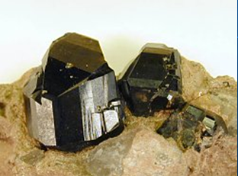
Cín
Hustota: 7,28.10³ kg.m⁻³
Teplota tavení: 232 °C
Barva: stříbrobílá barvu
Hlavní nerost – cínovec, oxid cíničitý SnO₂
Při dlouhodobém působení teplot nižších než 13 °C mění svou modifikaci (tzv. cínový mor)
Cínové rudy jsou velmi chudé: obsahují několik desetin procenta cínu
Je velmi dobře slévatelný a tvárný.
Výroba cínu – spočívá v obohacení rud rozdružováním a flotací, pražení, redukci při tavení v plamenných
pecích a pyrometalurgické nebo elektrometalurgické rafinaci.
Použití – do slitin (například bronzy)
– cínové nádobí

Slide 53
10. stol. – počátky rýžování v povodí řeky Teplé a později i Ohře a přítoků
13. stol. – všechen cín pocházel pouze z rozsypů
14. - 15. stol. – archeologické doklady těžby z Krušných hor
Těžební areály – v oblasti Krušných hor a Slavkovského lesa (Hprní Slavkov)
1400-1620: 80 000 t (60 % evropské produkce)
Krušnohorská oblast – mezi Božím Darem a Potůčky patřila v 15. a 16. stol. střídavě České koruně a Sasku
– do r. 1459: Jiří z Poděbrad, poté saští kurfiřti
– po r. 1546: Ferdinand I. připojil k České koruně
16. stol. – kromě Krušných hor, Český les, Kraslicko, Vrchlabsko, Kutnohorsko, Čáslavsko, Příbramsko

